Slide 1
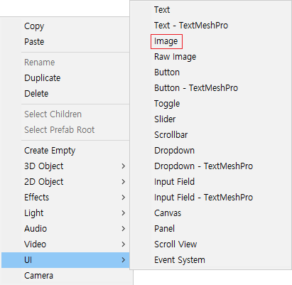
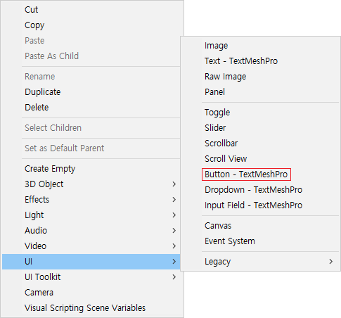

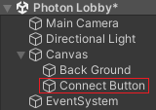
첫 번째 튜토리얼
1. 첫 번째로 UI에서 Image를 생성한 다음 Back Ground라는 이름으로 정의합니다.
2. 이제 UI에서 Button - TextMeshPro을 생성한 다음 Connect Button이라는 이름으로 정의합니다.

Slide 2
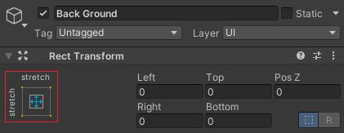

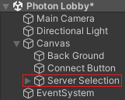
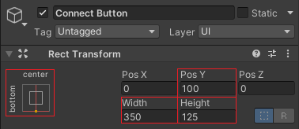
두 번째 튜토리얼
3. 그리고 Back Ground 오브젝트의 앵커를 Stretch로 설정합니다.
4. 그런 다음 Connect Button 오브젝트의 앵커를 지정하고 크기와 위치를 설정합니다.
5. 그다음 UI에서 Dropdown - TextMeshPro를 생성하고 Server Selection이라는 이름으로 정의합니다.

Slide 3
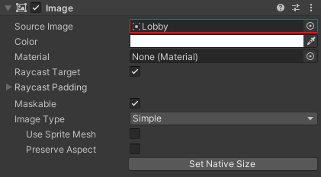
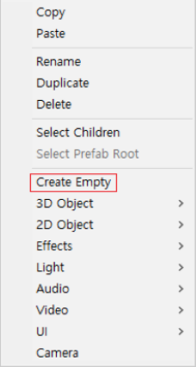
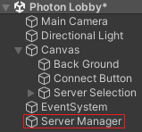
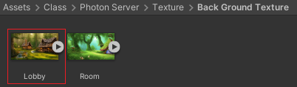
세 번째 튜토리얼
6. 그러고 나서 Back Ground Texture 폴더에 있는 Lobby 텍스처를 선택한 다음 Back Ground 오브젝트의 Source Image에 넣어줍니다.
7. 이제 빈 게임 오브젝트를 생성한 다음 Server Manager라는 이름으로 정의합니다.

Slide 4
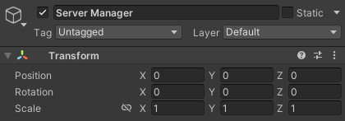
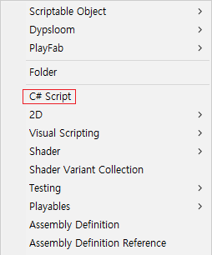


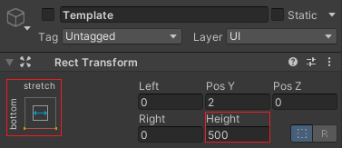
네 번째 튜토리얼
8. 그리고 Server Manager 오브젝트의 위치와 회전 값을 초기화합니다.
10. 그다음으로 C# Script를 생성하고 ConnectServer라는 이름으로 정의합니다.
9. 그런 다음 Template 오브젝트의 크기 값을 설정합니다.

Slide 5
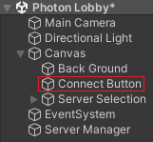
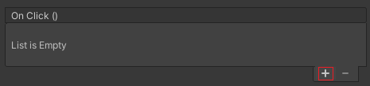

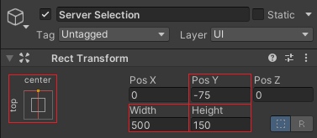
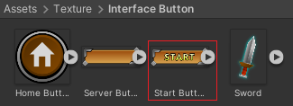
다섯 번째 튜토리얼
11. 그러고 나서 Connect 오브젝트의 OnClick( ) 함수를 추가합니다.
13. 그리고 Interface Button 폴더에 있는 Start Button 텍스처를 Connect Button 오브젝트의 Source Image에 넣어줍니다.
12. 이제 Server Selection 오브젝트의 앵커를 지정하고 위치와 크기를 설정합니다.

Slide 6
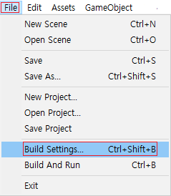
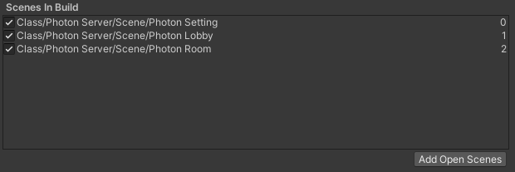
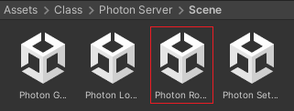
여섯 번째 튜토리얼
15. 그다음으로 Project 폴더 아래에 있는 Scene 폴더에 Photon Room 씬을 Scenes In Build에 넣어줍니다.
14. 그런 다음 File에 Build Settings를 선택합니다.

Slide 7
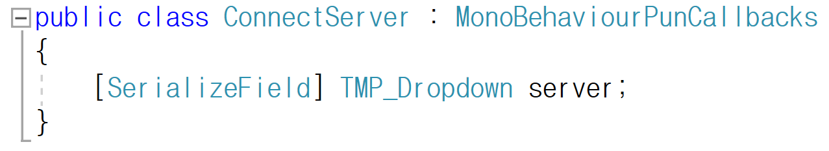
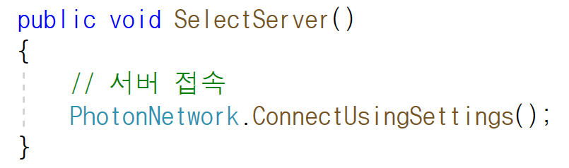
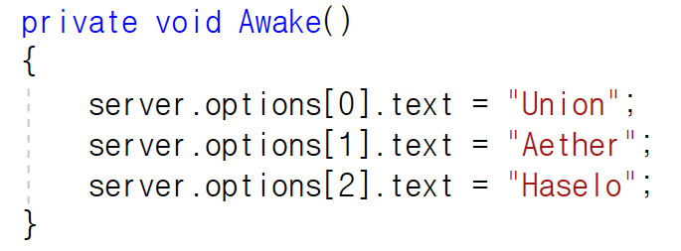
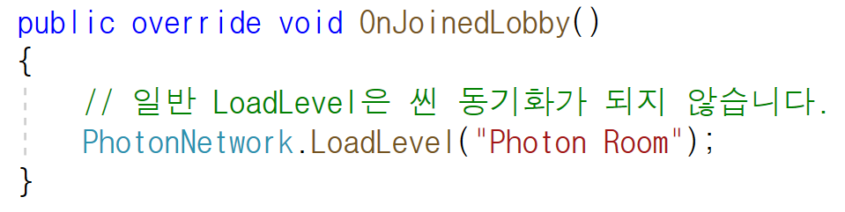
일곱 번째 튜토리얼
16. 그러고 나서 ConnectServer 스크립트에 Dropdown 변수를 선언합니다.
18. 그리고 SelectServer( ) 함수를 선언하고 서버에 접속할 수 있도록 설정합니다.
17. 이제 Awake( ) 함수를 선언한 다음 드롭다운에 있는 옵션에 속성을 설정합니다.
19. 그런 다음 OnJoinedLobby( ) 함수를 선언하고 Photon Room이라는 씬으로 이동하도록 설정합니다.

Slide 8
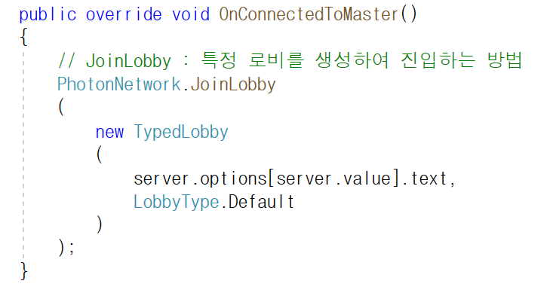

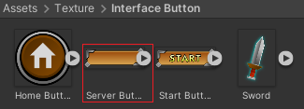
여덟 번째 튜토리얼
20. 그다음으로 OnConnectedToMaster( )라는 함수를 선언합니다.
그러고 나서 특정 로비를 생성하고 로비에 접속하도록 설정합니다.
21. 이제 Interface Button 폴더에 있는 Server Button 텍스처를 Server Item Background 오브젝트의 Source Image에 넣어줍니다.

Slide 9
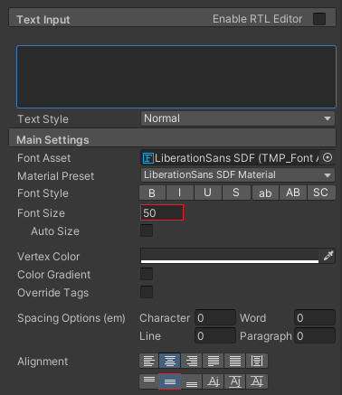
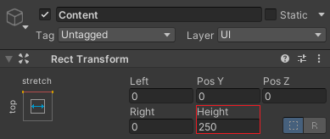
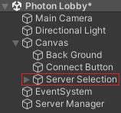

아홉 번째 튜토리얼
23. 그런 다음 Content 오브젝트의 크기 값을 설정합니다.
22. 그리고 Label 오브젝트의 Font Size를 50으로 설정한 다음 Alignment를 가운데로 정렬합니다.
24. 그다음으로 Connect Server 스크립트의 Server 변수에 Server Selection 오브젝트를 넣어줍니다.

Slide 10
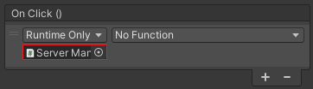
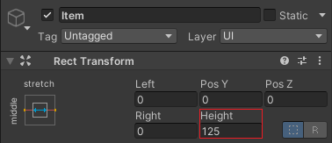
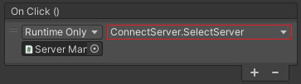
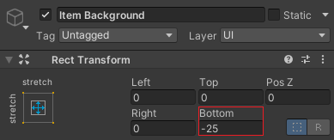
열 번째 튜토리얼
25. 그러고 나서 Connect Button 오브젝트의 On Click( ) 함수에 Server Manager 오브젝트를 넣어줍니다.
27. 그리고 Item 오브젝트의 크기 값을 설정합니다.
26. 이제 Connect Button 오브젝트의 On Click( ) 함수에 SelectServer( ) 함수를 등록합니다.
28. 그런 다음 Item Background 오브젝트의 크기 값을 설정합니다.

Slide 11
열한 번째 튜토리얼
30. 그러고 나서 Interface Button 폴더에 있는 Server Button 텍스처를 Server Selection 오브젝트의 Source Image에 넣어줍니다.
29. 그다음 Item Label 오브젝트의 Font Size를 50으로 설정하고 Alignment를 가운데로 정렬합니다.

